Slide 1
Nghiên cứu giải pháp kiểm thử API tự động dựa trên Git-friendly workflow với Bruno
Nghiên cứu giải pháp Git-friendly workflow & Thử nghiệm thực thi trên Andv-LMS
Sinh viên thực hiện: Doãn Văn An
Công nghệ ứng dụng: Bruno CLI/Desktop, Fastify, Better Auth, Stripe Webhook, S3 Storage

Slide 2
TỔNG QUAN NỘI DUNG
Mục lục Báo cáo Bài tập lớn
01
Đặt vấn đề & Bối cảnh kiểm thử API
02
Giải pháp Bruno & Workflow Git-friendly
Nhu cầu bảo vệ hợp đồng dữ liệu & rủi ro trong LMS
So sánh Bruno với Postman/Insomnia & Bru Markup
03
Thiết kế Bộ kiểm thử API cho Andv-LMS
04
Thực nghiệm & Đánh giá Kết quả
4 nguyên tắc thiết kế & 14 nhóm collection nghiệp vụ
Quy trình CLI/Desktop, 100% Pass & Route coverage
05
Kết luận & Hướng phát triển
Tổng kết đóng góp, hạn chế & hướng mở rộng CI/CD
Báo cáo Bài tập lớn: Kiểm thử API tự động với Bruno trên hệ thống LMS | Slide 2 / 18

Slide 3
1. TỔNG QUAN GIẢI PHÁP
Bối cảnh & Tính cấp thiết của Kiểm thử API
Trong phần mềm hiện đại, API kết nối giao diện, dữ liệu và các dịch vụ bên ngoài.
LUỒNG API CỐT LÕI
UI
Ứng dụng Web/Mobile
→
API
Dịch vụ API
→
DB
Cơ sở dữ liệu
EXT
Dịch vụ bên ngoài
Giao diện người dùng
Xác thực & nghiệp vụ
Lưu trữ & truy xuất
Tích hợp hệ thống
!
Lỗi xác thực / phân quyền
!
Sai lệch dữ liệu
!
Lỗi tích hợp hệ thống
!
Gián đoạn / giảm hiệu năng
01
Phạm vi lớn
02
Rủi ro trực tiếp
03
Thay đổi liên tục
Số lượng endpoint và tích hợp tăng nhanh khiến kiểm thử thủ công khó bao phủ.
Lỗi API ảnh hưởng đến bảo mật, tính toàn vẹn dữ liệu và hoạt động kinh doanh.
Lỗi hồi quy dễ bị bỏ sót khi ứng dụng, API và các tích hợp cùng thay đổi.
KẾT LUẬN
Cần bộ kiểm thử API tự động, chạy lặp lại và tích hợp Git/CI
Báo cáo Bài tập lớn: Kiểm thử API tự động với Bruno | Slide 3 / 18

Slide 4
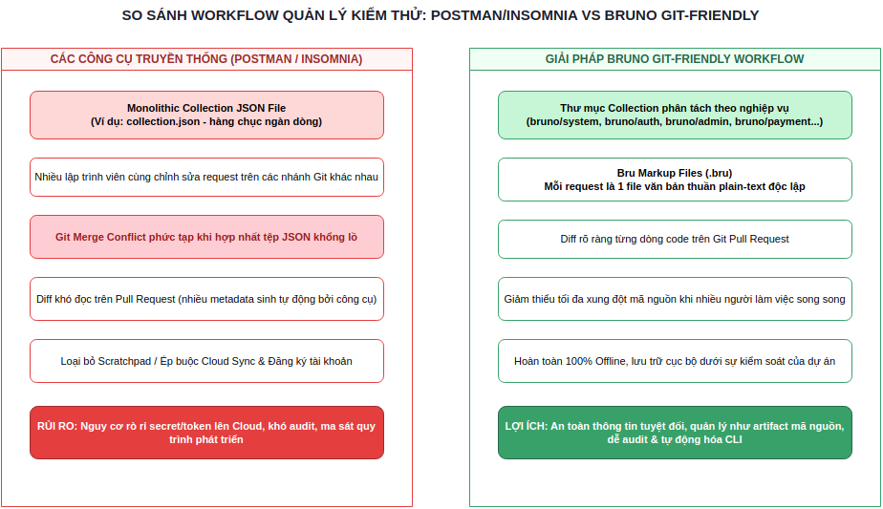
1. TỔNG QUAN GIẢI PHÁP
Thách thức của Công cụ Kiểm thử API Truyền thống
• Rào cản Cloud Sync / Mất Scratchpad offline (Postman, Insomnia 8.0+) & Xung đột Git merge với tệp JSON lớn
Báo cáo Bài tập lớn: Kiểm thử API tự động với Bruno trên hệ thống LMS | Slide 4 / 18

Slide 5
2. GIẢI PHÁP BRUNO
Giải pháp Bruno & Định dạng Bru Markup Plain-Text
1. 100% Offline-First
2. Bru Markup Plain-Text
3. Tối ưu cho Git Review
An toàn dữ liệu
Tổ chức theo thư mục
Code Review dễ dàng
Hoàn toàn chạy cục bộ, không yêu cầu tài khoản đám mây, bảo vệ token xác thực & webhook secrets.
Mỗi request API là một tệp `.bru` riêng biệt nằm trực tiếp trong repository mã nguồn dự án.
Mọi thay đổi URL, headers, script hay assertions đều tạo ra dòng diff rõ ràng trên Git Pull Request.
Báo cáo Bài tập lớn: Kiểm thử API tự động với Bruno trên hệ thống LMS | Slide 5 / 18

Slide 6
2. GIẢI PHÁP BRUNO
Bruno vượt trội về Git-friendly và Tốc độ Tăng trưởng
Tiêu chí | Bruno | Postman | Ý nghĩa
Git & dữ liệu | File .bru; offline-first | Workspace/cloud; JSON | Bruno thuận lợi cho Git review
2023 → 2024 | 200 → 200.000 MAU (1.000×) | >25 → >35 triệu user (1,4×) | Bruno tăng nhanh hơn vượt trội
Năm 2025 | 250.000 → >600.000 MAU (2,4×) | Nền tảng đã trưởng thành | Bruno tiếp tục tăng hơn 140%
Động lực 2026 | 44.900 stars; 224.799 CLI tải/tuần | >40 triệu người dùng | Cộng đồng Bruno vẫn bứt phá
Kết luận | Tăng trưởng tương đối vượt trội | Quy mô lớn, tốc độ chậm hơn | Bruno có triển vọng dài hạn
Nguồn | [12], [13], [15], [16] | [14], [17] | Report cập nhật đến 2026
Báo cáo Bài tập lớn: Kiểm thử API tự động với Bruno trên hệ thống LMS | Slide 6 / 18

Slide 7
3. THIẾT KẾ BỘ KIỂM THỬ
Kiến trúc Hệ thống Andv-LMS & Ranh giới Kiểm thử API
• Fastify REST API Backend (xác thực Better Auth & Arcjet) kết nối PostgreSQL và S3 Storage Service
Báo cáo Bài tập lớn: Kiểm thử API tự động với Bruno trên hệ thống LMS | Slide 7 / 18

Slide 8
3. THIẾT KẾ BỘ KIỂM THỬ
Nguyên tắc Thiết kế Bộ Kiểm thử API cho Andv-LMS
1. Bám theo Luồng Nghiệp vụ
2. Tách bạch Ranh giới Trách nhiệm
Kiểm thử các request theo chuỗi có trạng thái (đăng nhập -> xem khóa học -> thanh toán -> mở khóa lesson) thay vì chỉ test endpoint rời rạc.
Chia nhỏ collection theo thư mục: system, auth-contract, protected-routes, admin-routes, payment-workflows, edge-workflows.
3. Dữ liệu Seed Tái tạo Được
4. Expected Assertions Cụ thể
Sử dụng các tài khoản và ID Bruno-owned định danh (deterministic seed) giúp bộ test chạy lặp lại tin cậy nhiều lần.
Mỗi request đều có tiêu chí kiểm tra HTTP Status (200, 401, 403, 404), schema response, token và boolean state trong database.
Báo cáo Bài tập lớn: Kiểm thử API tự động với Bruno trên hệ thống LMS | Slide 8 / 18

Slide 9
3. THIẾT KẾ BỘ KIỂM THỬ
Các nhóm Collection Tiêu biểu và Quy mô Toàn bộ
Nhóm tiêu biểu | Số File .bru | Mục tiêu Kiểm thử Chính
system | 2 | Kiểm tra backend health check & OpenAPI JSON document
auth-contract | 5 | Kiểm tra hợp đồng session & validation email-exists
protected-routes | 9 | Xác minh ranh giới 401 Unauthorized khi chưa đăng nhập
admin-routes | 19 | Xác minh ranh giới 401 Unauthorized ở toàn bộ route Admin
auth-workflows | 4 | Đăng nhập user/admin & kiểm tra session cookie
course-workflows | 8 | Luồng xem khóa học, sidebar, lesson content & complete lesson
payment-workflows | 9 | Stripe checkout session, signed webhook & mở khóa enrollment
storage-workflows | 12 | Cấp presigned URL, upload media thực tế & xóa file S3
Toàn collection | 142 | 14 nhóm; 144 file gồm root và environment
Báo cáo Bài tập lớn: Kiểm thử API tự động với Bruno trên hệ thống LMS | Slide 9 / 18

Slide 10
3. THIẾT KẾ BỘ KIỂM THỬ
Kiểm thử Xác thực & Phân quyền Tài khoản
🔑 Authentication Workflow (Better Auth)
🛡️ Authorization Boundaries (401 vs 403)
• Đăng nhập Tài khoản Seed: Gửi credentials user/admin tới `/api/auth/sign-in/email`, nhận session token.
• Đối chiếu 2 Cơ chế Session: Xác minh song song Direct Better Auth Session (`/api/auth/get-session`) và API V1 Session (`/api/v1/auth/session`).
• Vòng đời Quản lý Tài khoản: Đăng ký user mới, yêu cầu reset password OTP, trích xuất OTP runtime và đổi mật khẩu thành công.
• Ranh giới 401 Unauthorized: Chặn 100% người dùng chưa đăng nhập khi truy cập các route protected (lesson content, profile, checkout).
• Ranh giới 403 Forbidden: Chặn người dùng thường (Role User) khi cố tình truy cập các API Quản trị Admin (tạo khóa học, cập nhật bài học, xem danh sách user).
• Đảm bảo tính Toàn vẹn Phân quyền: Ngăn chặn các lỗ hổng leo thang đặc quyền (Privilege Escalation).
Báo cáo Bài tập lớn: Kiểm thử API tự động với Bruno trên hệ thống LMS | Slide 10 / 18

Slide 11
3. THIẾT KẾ BỘ KIỂM THỬ
Kiểm thử Luồng Nghiệp vụ Khóa học & Tiến độ
Bước 1
Bước 2
Bước 3
Bước 4
Khóa học Công khai
Xác minh Ghi danh
Đọc Nội dung Bài học
Hoàn thành & Đọc Tiến độ
Request `get-seeded-public-course.bru` kiểm tra thông tin course, slug và danh sách chapter công khai.
Request `check-seeded-is-enrolled.bru` xác minh biến boolean `enrolled: true` của user đã mua.
Request `get-seeded-lesson-content.bru` kiểm tra quyền truy cập video URL, thumbnail & tài liệu.
Gửi `complete-seeded-lesson.bru` và đọc lại trạng thái `lesson-progress` để xác minh dữ liệu ghi nhận thành công.
Báo cáo Bài tập lớn: Kiểm thử API tự động với Bruno trên hệ thống LMS | Slide 11 / 18

Slide 12
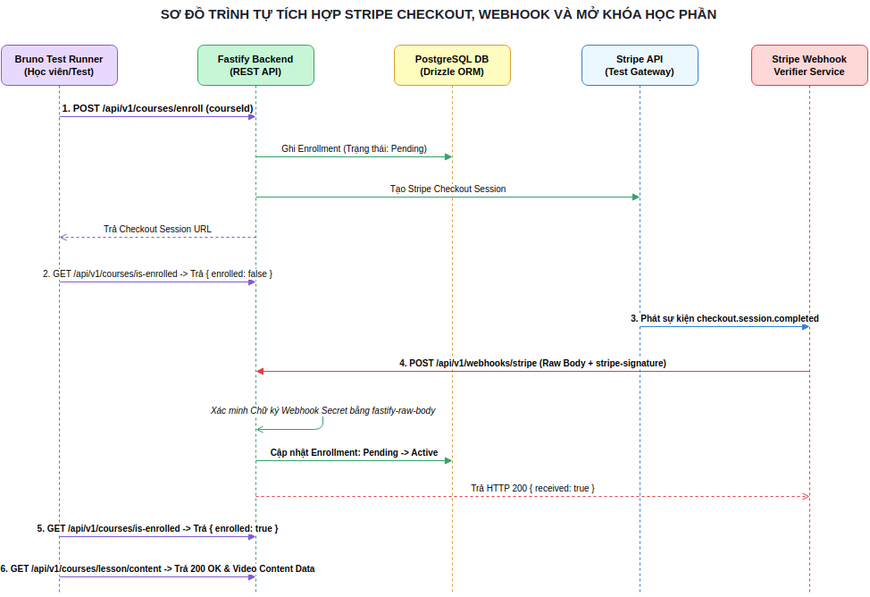
3. THIẾT KẾ BỘ KIỂM THỬ
Kiểm thử Tích hợp Thanh toán Stripe & Webhook
• 1. Khởi tạo Checkout Session → 2. Tự động sinh chữ ký stripe-signature (HMAC-SHA256) → 3. Mở khóa Enrollment
Báo cáo Bài tập lớn: Kiểm thử API tự động với Bruno trên hệ thống LMS | Slide 12 / 18

Slide 13
3. THIẾT KẾ BỘ KIỂM THỬ
Kiểm thử Tích hợp Lưu trữ Media (S3 Storage)
1. Cấp Presigned URL Upload
Admin gửi request xin cấp URL upload media (cover image, thumbnail, lesson video). API trả về presigned PUT URL có thời hạn.
2. Upload File thực tế lên Storage
Bruno gửi HTTP PUT request kèm binary file fixture trực tiếp tới S3/R2 Storage URL. Assertions kiểm tra HTTP Status 200/204.
3. Dọn dẹp & Xóa File Media
Sau khi upload thành công, gửi request xóa file media tương ứng khỏi S3 storage để đảm bảo tài nguyên kiểm thử sạch sẽ.
Báo cáo Bài tập lớn: Kiểm thử API tự động với Bruno trên hệ thống LMS | Slide 13 / 18

Slide 14
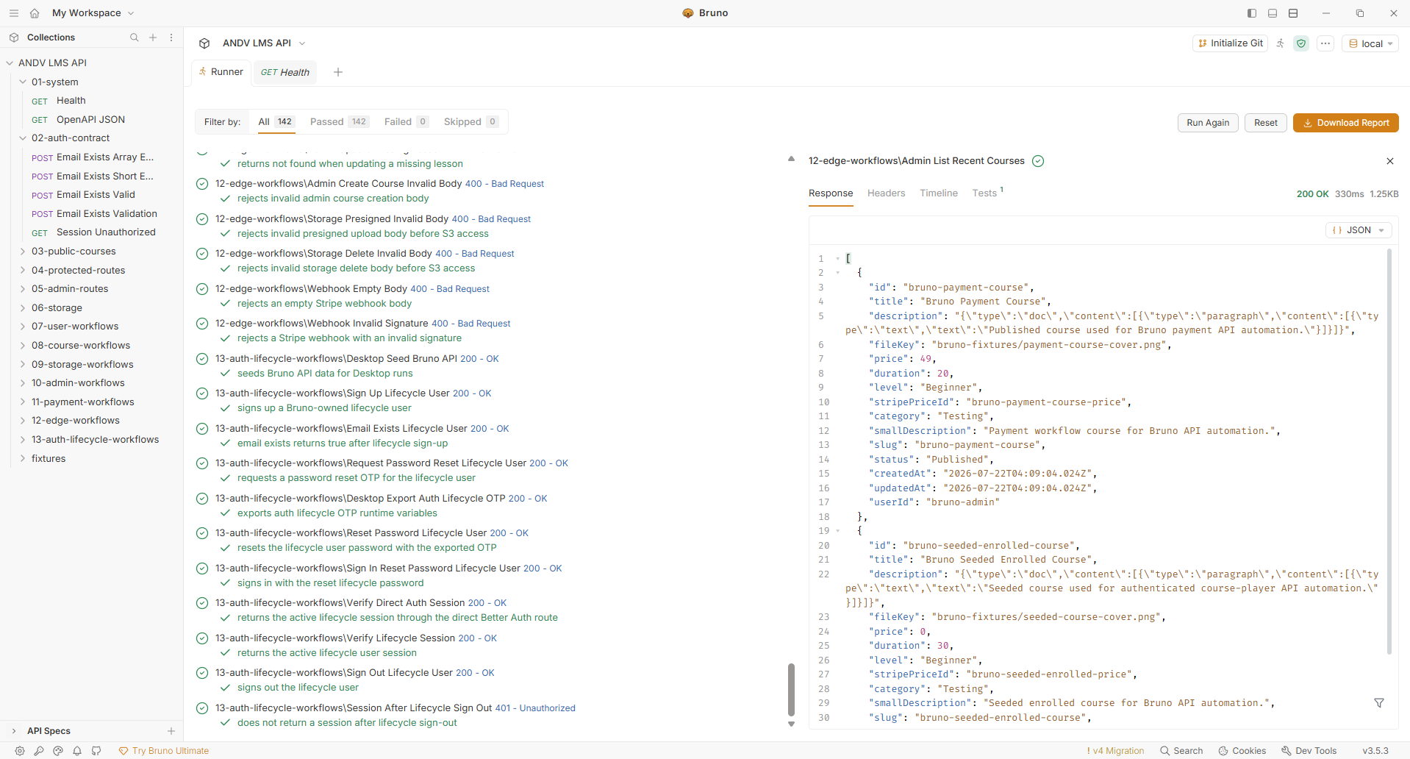
3. THIẾT KẾ BỘ KIỂM THỬ
Kiểm thử Trường hợp Biên & Helper Desktop
• Bao phủ 25+ Edge Cases (Invalid body, Missing resources, Tampered signature) & Helper Routes (/api/v1/desktop-helpers/*)
Báo cáo Bài tập lớn: Kiểm thử API tự động với Bruno trên hệ thống LMS | Slide 14 / 18

Slide 15
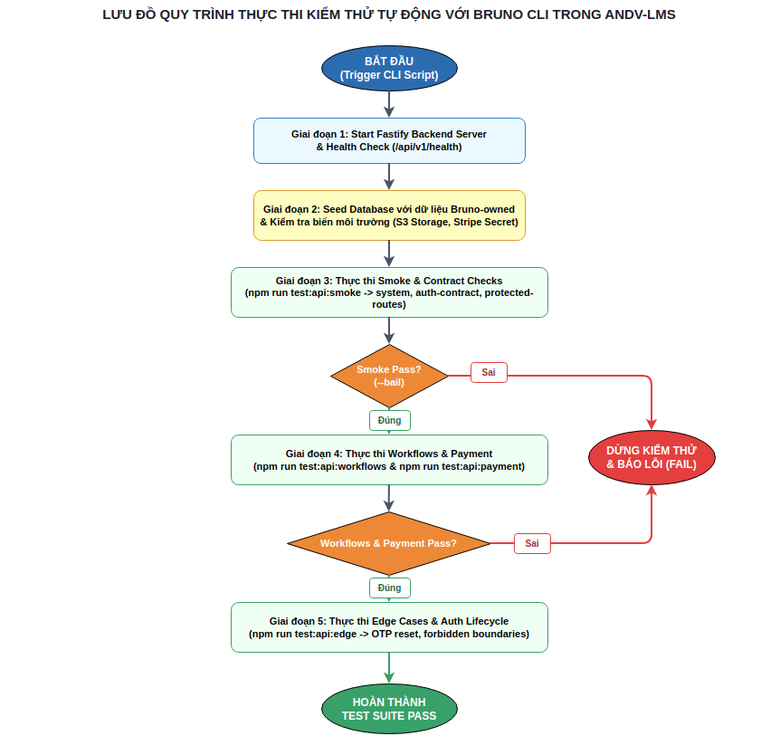
4. THỰC NGHIỆM & ĐÁNH GIÁ
Quy trình Thực thi Kiểm thử Tự động với Bruno CLI
• Thực thi tự động: `npm run test:api:full` (Seed deterministic data → `bru run` toàn bộ 14 collection → Trích xuất biến môi trường)
Báo cáo Bài tập lớn: Kiểm thử API tự động với Bruno trên hệ thống LMS | Slide 15 / 18

Slide 16
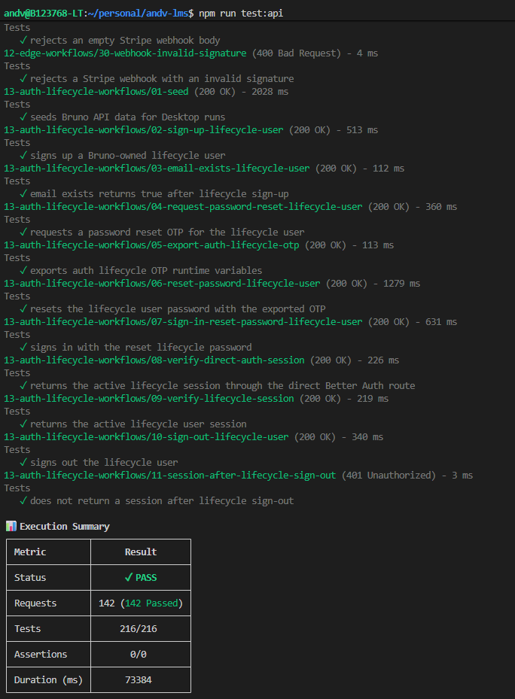
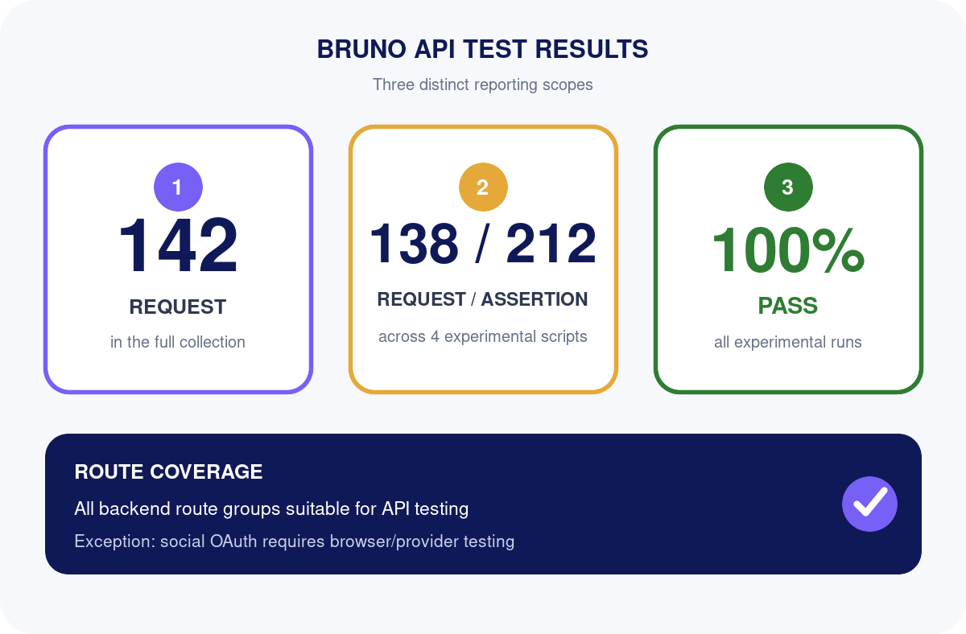
4. THỰC NGHIỆM & ĐÁNH GIÁ
Kết quả Thực nghiệm & Mức độ Bao phủ API (Route Coverage)
• 100% PASS — Collection: 142 request | 4 script: 138 request, 212 assertions | Coverage: các route phù hợp API test
Báo cáo Bài tập lớn: Kiểm thử API tự động với Bruno trên hệ thống LMS | Slide 16 / 18

Slide 17
5. KẾT LUẬN & HƯỚNG PHÁT TRIỂN
Hạn chế của Đề tài & Hướng phát triển Tương lai
⚠️ Hạn chế Hiện tại
🚀 Hướng Mở rộng Phát triển
1. Chưa tích hợp CI/CD tự động:
Hiện tại việc thực thi bộ test dựa trên script npm cục bộ, chưa gắn vào GitHub Actions pipeline.
2. Phụ thuộc vào dữ liệu Seed định danh:
Cần đảm bảo database kiểm thử được reset/seed đúng trạng thái trước khi chạy kịch bản full.
3. Chưa mở rộng Fuzzing & Load Testing:
Chưa kiểm thử tải lớn (Stress test) và kiểm thử xâm nhập dữ liệu ngẫu nhiên.
1. Đưa Bruno CLI vào CI/CD Pipeline:
Tự động kích hoạt `bru run` mỗi khi có Pull Request mới được mở trên Git.
2. Xây dựng Báo cáo HTML Tự động:
Tích hợp reporter xuất file báo cáo HTML/JUnit XML chi tiết sau mỗi phiên chạy.
3. Mở rộng Fuzzing & Performance Testing:
Kết hợp Bruno với k6 hoặc Locust để đánh giá hiệu năng chịu tải của API LMS.
Báo cáo Bài tập lớn: Kiểm thử API tự động với Bruno trên hệ thống LMS | Slide 17 / 18

Slide 18
5. KẾT LUẬN & HƯỚNG PHÁT TRIỂN
Tổng kết Đóng góp chính
1. Quy trình Git-Friendly Workflow hoàn chỉnh: Quản lý kịch bản kiểm thử API bằng file plain-text `.bru` trong mã nguồn, tối ưu hóa code review trên Git.
2. Khả năng Audit & Bảo mật Dữ liệu Cao: Hoạt động 100% Offline-first, loại bỏ nguy cơ rò rỉ token/secret lên đám mây bên thứ ba.
3. Tăng trưởng Vượt trội & Triển vọng Dài hạn: Bruno tăng 1.000× trong 2023–2024 và 2,4× trong 2025; tốc độ tương đối vượt xa Postman, củng cố lựa chọn Git-friendly.
CẢM ƠN THẦY/CÔ VÀ CÁC BẠN ĐÃ LẮNG NGHE!
Q & A — Thảo luận & Giải đáp thắc mắc bài tập lớn
Báo cáo Bài tập lớn: Kiểm thử API tự động với Bruno trên hệ thống LMS | Slide 18 / 18

